Slide 1
Báo Cáo Đề Cương NCKH Xây dựng HỆ THỐNG ứng dụng mobile (Android) QUẢN LÝ CÔNG VIỆC cho Khoa Công nghệ thông tin Trường Cao đẳng Công nghệ Thủ Đức
Tp.HCM 16/11/2021
Chủ nhiệm đề tài: Phan Thanh Nhuần
Đồng thực hiện: Cao Trần Thái Anh

Slide 2
Nội dung 1). Giới thiệu 2). Thực trạng và giải pháp 3). Kết quả dự kiến 4). Nhận xét

Slide 3
1). Giới thiệu
a) Lý do chọn đề tài
Tiếp cận và phát triển hướng dạy và học theo dự án thực tế, bám sát thực tiễn
Tạo ra hệ sinh thái phần mềm trên nền tảng Web Khoa CNTT
Giảng viên và Sinh viên có trải nghiệm với dự án thực tiễn
Giảng viên giảng dạy và Sinh viên học tập trên chương trình bám sát thực tiễn

Slide 4
1). Giới thiệu
a) Lý do chọn đề tài
Tăng cường hoạt động NCKH cho Giảng viên và Sinh viên trong Trường Cao đẳng Công nghệ Thủ Đức là chủ trương của lãnh đạo nhà Trường
Khoa CNTT hiện đã tạo ra được hệ sinh thái phần mềm trên nền tảng web Khoa CNTT, Giảng viên và sinh viên có thể khai thác hệ thống API để phục vụ cho việc giảng dạy và học tập

Slide 5
1). Giới thiệu
a) Lý do chọn đề tài
Các thư viện Vue.js, React, Angular, ... phát triển ngày một mạnh mẽ
Các ứng dụng di động cần thiết sử dụng API để phát triển ứng dụng

Slide 6
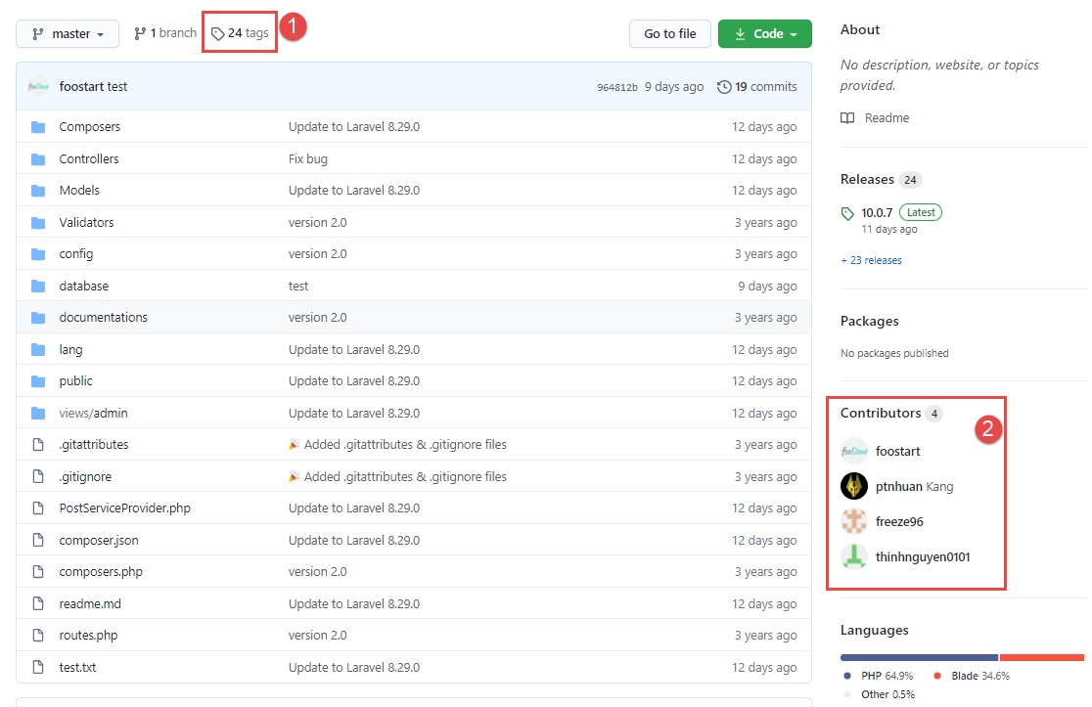
1). Giới thiệu
b) Sinh viên tham gia vào hệ sinh thái phần mềm
Sinh viên tham gia tích cực vào hệ sinh thái phần mềm
https://github.com/foostart/package-post
Quản lý bài viết
24 tags
5 contributor

Slide 7
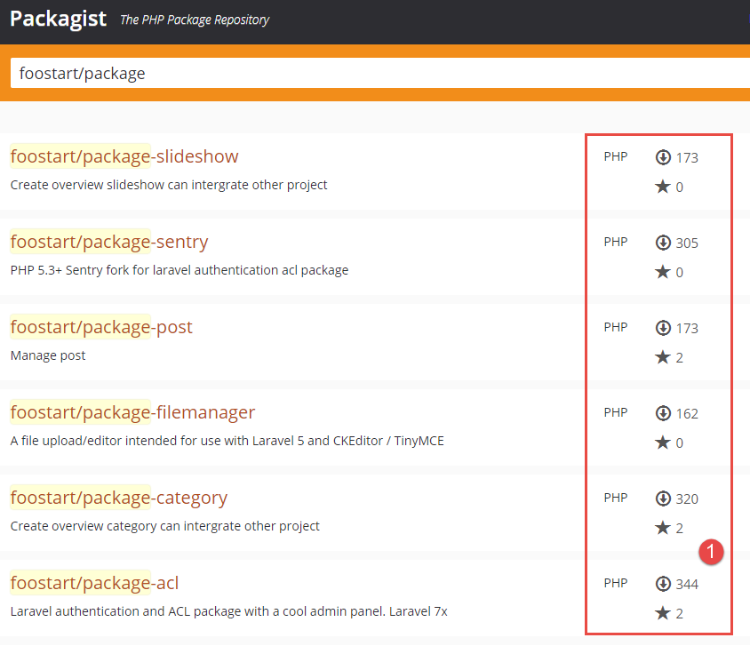
1). Giới thiệu
b) Sinh viên tham gia vào hệ sinh thái phần mềm
https://github.com/foostart/package-acl
composer require foostart/package-acl
344 lượt cài đặt

Slide 8
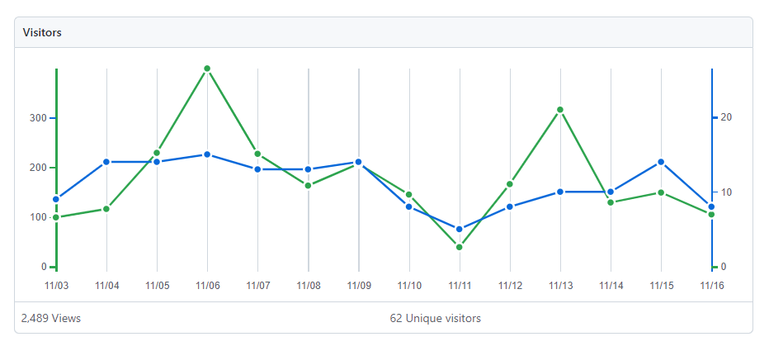
1). Giới thiệu
b) Sinh viên tham gia hệ sinh thái phần mềm
Ví dụ: lượt tương tác hiện tại ở repo training-php
https://github.com/tailieuweb/training-php/graphs/traffic

Slide 9
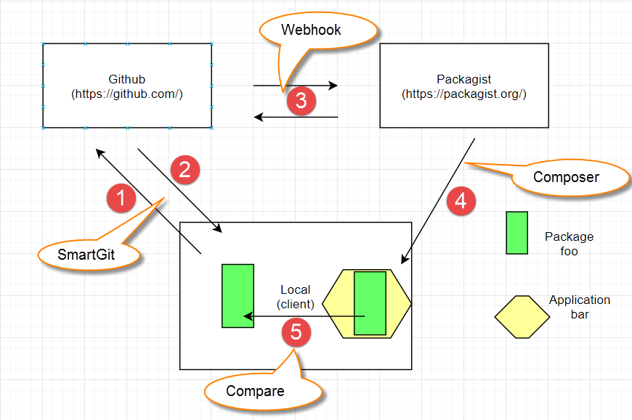
1). Giới thiệu
c) Tài nguyên phục vụ giảng dạy
Giảng viên sử dụng để phát triển thêm

Slide 10
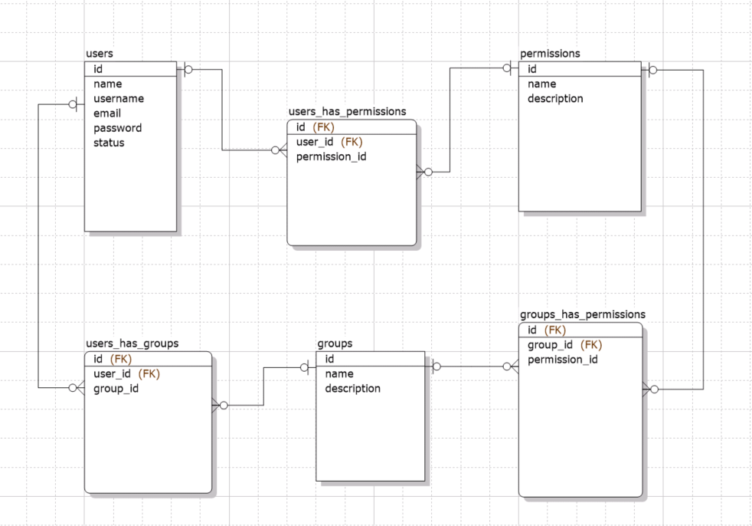
1). Giới thiệu
d) Một số API thông dụng
API auth (authentication, authorization): An access control list (ACL)
API work
API news
API faq

Slide 11
1). Giới thiệu
e) Mục tiêu đề tài
Sử dụng Kotlin xây dựng ứng dụng trên Android
Phát triển package phân quyền và xác thực dùng chung cho các ứng dụng
Phát triển ứng dụng quản lý công việc

Slide 12
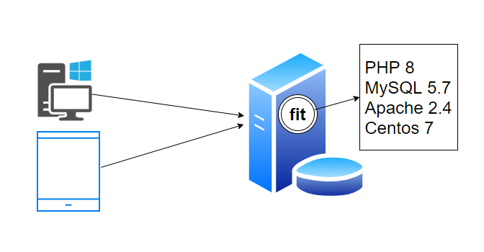
2). Kiến trúc web Khoa CNTT
a) Phát triển các ứng dụng mobile, web sử dụng các dịch vụ của web Khoa CNTT
+ API xác thực và phân quyền người dùng
+ API việc làm (dữ liệu thu thập từ Vietnamwork, ITViec)
+ API faq về công nghệ (dữ liệu thu thập từ StackOverflow)
+ API tin tức Khoa CNTT
+ API quản lý thực tập
... ...

Slide 13
2). Kiến trúc web Khoa CNTT
b) Phát triển ứng dụng theo hướng module
Vòng đời phát triển của một module

Slide 14
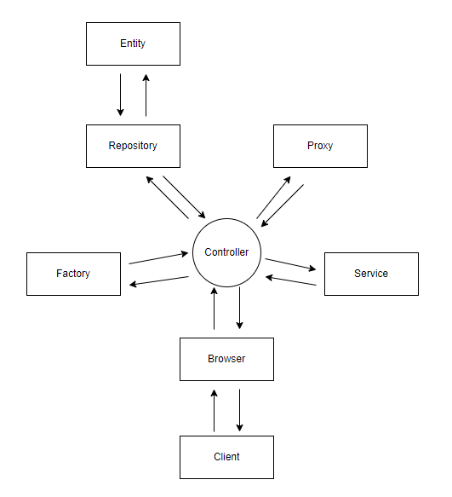
2). Kiến trúc web Khoa CNTT
c) Kiến trúc xử lý tại server

Slide 15
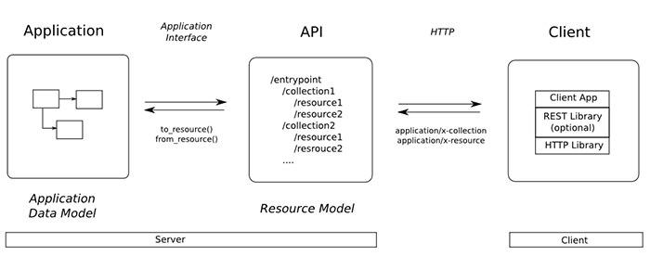
2). Kiến trúc web Khoa CNTT
d) Sử dụng API
RESTful API
Mock API

Slide 16
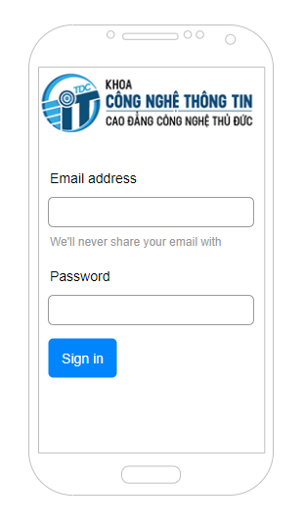
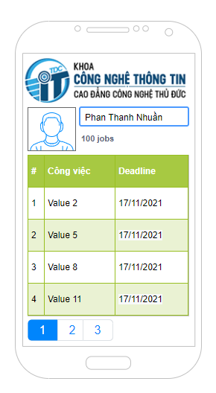
3). Kết quả dự kiến
a) Mobile: Màn hình login, công việc
ptnhuan
ptnhuan@gmail.com
ptnhuan
ptnhuan@tdc.edu.vn

Slide 17
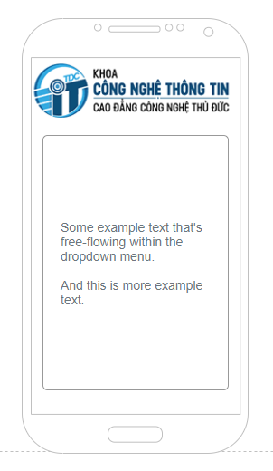
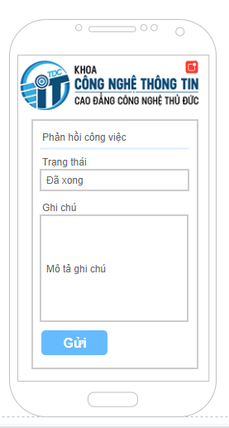
3). Kết quả dự kiến
b) Mobile: Màn hình chi tiết công việc, xác nhận công việc
Notification

Slide 18
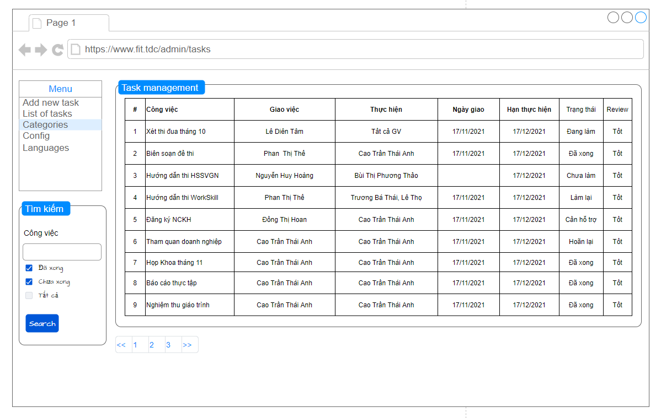
3). Kết quả dự kiến
c) Web: Màn hình quản lý công việc, giao việc,... xử lý nhiều tính năng hơn mobile

Slide 19
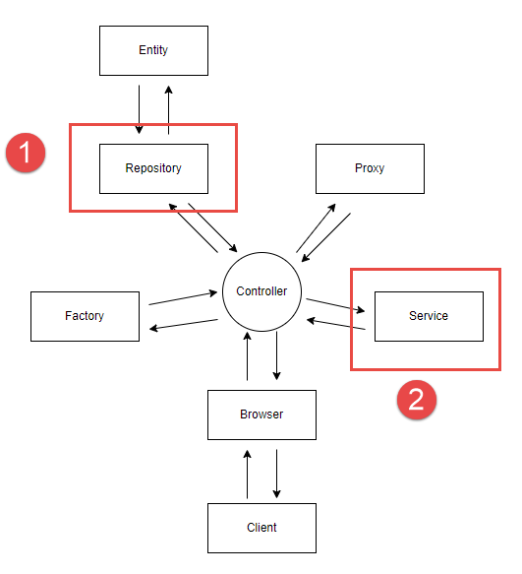
4). Hướng phát triển hệ sinh thái
a) Hướng kiểm thử
- Cần thiết phải viết Unit Test tại (1) & (2)
- Lập bộ test case
- Thực hiện viết Unit Test

Slide 20
4). Hướng phát triển hệ sinh thái
b) Hướng phần mềm
- Sử dụng API để xử lý dữ liệu thật
- Database sẽ lưu tại server

Slide 21
4). Hướng phát triển hệ sinh thái
c) Hướng mobile
- Sử dụng API để xử lý dữ liệu thật
- Database sẽ lưu tại server

Slide 22
4). Hướng phát triển hệ sinh thái
c) Hướng mobile
- Sử dụng API để xử lý dữ liệu thật
- Database sẽ lưu tại server
- Phát triển thêm nhiều ứng dụng mobile trong các đồ án có thể sử dụng tại Khoa, tạo ra Kho ứng dụng

Slide 23
4). Hướng phát triển hệ sinh thái
d) Hướng web
- Sử dụng API để xử lý dữ liệu thật
- Cung cấp API để sử dụng trong các đồ án có sử dụng Vue.js, React
- Database sẽ lưu tại server
- Phát triển thêm nhiều ứng dụng web trong các đồ án có thể sử dụng tại Khoa, tạo ra Kho ứng dụng

Slide 24

Thanks for your listening!
FACULTY OF INFORMATION TECHNOLOGY
Thu Duc College of Technology
Phone: (+848) 22 158 642
Email: fit@tdc.edu.vn
Website: fit.tdc.edu.vn

